Slide 1
Pertemuan 15 Pengembangan fisik motorik aud

Slide 2
Sub-CPMK9: Mampu merancang evaluasi dan asesmen program pengembangan fisik motorik anak usia dini (C6,A3,P3)
Universitas
Muhammadiyah
Banjarmasin

Slide 3
Universitas
Muhammadiyah
Banjarmasin
Penilaian adalah suatu usaha untuk mendapatkan informasi secara berkala, berkesinambungan dan menyeluruh tentang proses dan hasil dari pertumbuhan dan perkembangan yang telah dicapai anak didik melalui program kegiatan belajar.
Penilaian mencakup proses dan hasil kegiatan anak didik yang berkaitan dengan pengetahuan, sikap, perilaku, dan keterampilan yang telah direncanakan dalam program kegiatan belajar.

Slide 4
Fungsi Penilaian
Universitas
Muhammadiyah
Banjarmasin
Memberi umpan balik kepada guru untuk memperbaiki kegiatan belajar
Menginformasikan kepada orang tua ketercapaian pertumbuhan dan perkembangan anak
Bahan pertimbangan guru untuk menempatkan anak dalam kegiatan yang sesuai dengan minat dan kemampuan anak
Bahan masukan bagi kemajuan dan perkembangan anak
Mengukur keberhasilan sistem pembelajaran
Bahan pertimbangan untuk melakukan perbaikan proses pembelajaran atau perbaikan kurikulum

Slide 5
Prinsip Penilaian
Universitas
Muhammadiyah
Banjarmasin
Menyeluruh
Berkesinambungan
Berorientasi tujuan
Objektif
Mendidik
Kebermaknaan
kesesuaian

Slide 6
Pengembangan Alat Penilaian Kegiatan/ Pembelajaran TK
Universitas
Muhammadiyah
Banjarmasin
Evaluasi adalah suatu proses memili, mengumpulkan dan menafsirkan informasi untuk membuat keputusan
Penilaian pendidikan anak usia dini dapat diartikan sebagai proses pengambilan keputusan tentang kedudukan program pendidikan prasekolah yang dilaksanakan `

Slide 7
Universitas
Muhammadiyah
Banjarmasin
Batasan dari penilaian PAUD sebagai upaya proses memilih, mengumpulkan, serta menafsirkan informasi tentang posisi program maupun anak, pertumbuhan dan perkembangan kemajuan perubahan serta kemampuan yang menjangkau berbagai aspek perkembangan anak.
Penilaian tidak dapat dipisahkan dari proses belajar mengajar

Slide 8
Universitas
Muhammadiyah
Banjarmasin
Penilaian
Bidang Pengembanag
Program Kegiatan
Tujuan
Manfaat
Menentukan program diperbaiki atau dohentikan
Perlu layanan khusus
Bahan pertimbangan menempatkan anak pada minatnya
Menginformasikan orang tua perkembangan anak
Bahan rekomendasi bidang pengembangan
Mendapatkan keputisan tentang kedudukan dan program pendidikan paud
Tingkat perkembangan
Gambaran program
Tingkat kemampuan anak
Mendapatkan informasin tentang kesulitan anak

Slide 9
Prinsip penilaian
Universitas
Muhammadiyah
Banjarmasin
Berbasis perkembangan
Menyeluruh
Mendidik
Berkesinambungan
Obyektif
Kebermaknaan
Alat dan caranya valid
Penilaian harus dikaitkan dengan program
Hasil penilaian harus dapat dimanfaatkan utnuk kepentingan anak
Penilaian harus mengakui perbedaan individual
Penilaian harus mencakup aspek perkembangan
Penialain melibatkan observasi yang teratur
Penilaian menggambar kegiatan anak

Slide 10
Prosedur penilaian di TK
Universitas
Muhammadiyah
Banjarmasin
Pencatatan
Pengamatan
pelaporan

Slide 11
Jenis-jenis metode penilaian
Universitas
Muhammadiyah
Banjarmasin
Observasi atau pengamatan
Catatan anekdot
Percakapan atau interview
Pemberian tugas
portofolio

Slide 12
Observasi atau pengamatan
Universitas
Muhammadiyah
Banjarmasin
Adalah cara pengumpulan informasi atau data penilaian yang pengisiannya beradasarkan pengamatan langsung terhadap sikap dan perilaku anak

Slide 13
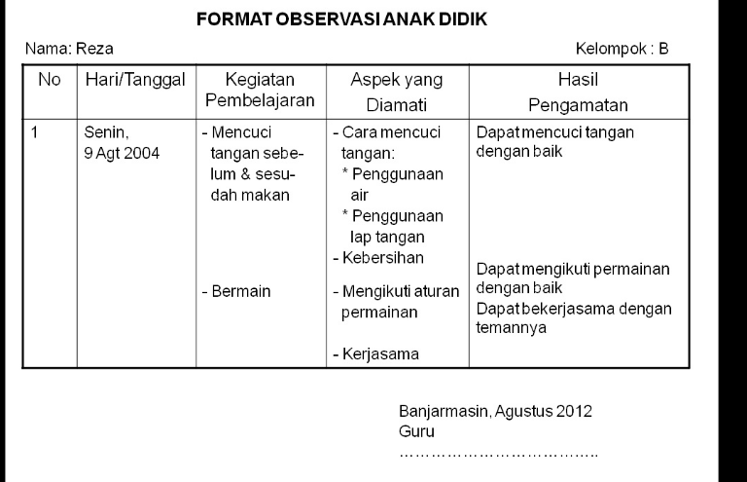
Universitas
Muhammadiyah
Banjarmasin

Slide 14
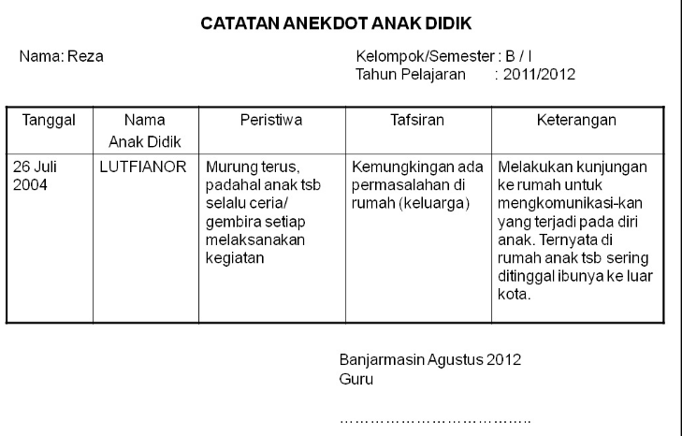
Catatan anekdot
Universitas
Muhammadiyah
Banjarmasin
Kumpulan catatan khusus mengenai peristiwa penting anak

Slide 15
Percakapan atau interview
Universitas
Muhammadiyah
Banjarmasin
Universitas
Muhammadiyah
Banjarmasin
Metode penilaian melalui bercakap-cakap atau wawancara baik terstruktur atau tidak tersruktur

Slide 16
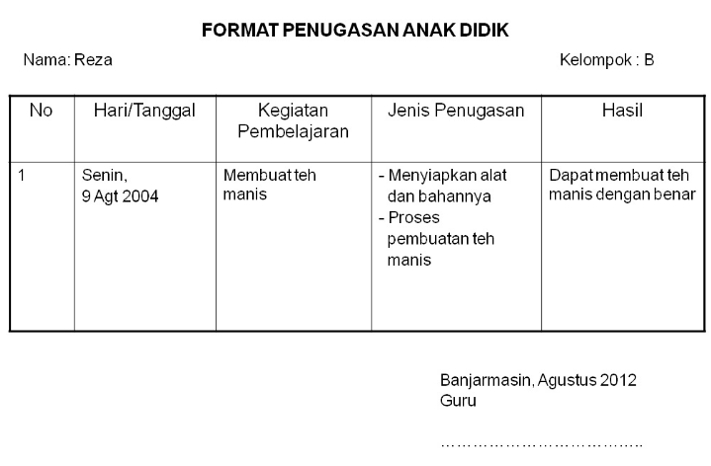
Pemberian Tugas
Universitas
Muhammadiyah
Banjarmasin
Dapat berupa hasil karya kelompok, sepasang atau individu

Slide 17
Portofolio
Universitas
Muhammadiyah
Banjarmasin
Koleksi sistematis individu atau menggambarkan apa yang dilakuakn siswa di kelas atau selama pengasuhan guru (perkembangan)

Slide 18
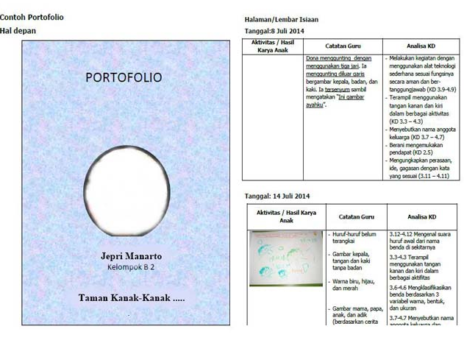
Universitas
Muhammadiyah
Banjarmasin

Slide 19
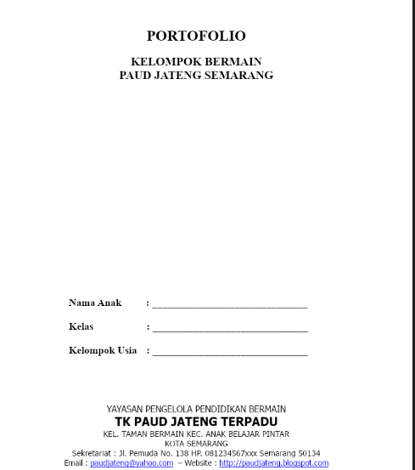
Universitas
Muhammadiyah
Banjarmasin

Slide 20
Mengarahkan perkembangan Fisik Motorik memerlukan persiapan
Universitas
Muhammadiyah
Banjarmasin
Rancangan
Pelaksanaan
Penilaian

Slide 21
Universitas
Muhammadiyah
Banjarmasin
Kurikulum 2004
Fisik motorik dibagi dua motorik kasar dan halus
Kurikulum 2013 (Permendikbud No 137 tahun 2014)
Terpisah berdasarkan tingkat usia
Kurikulum Merdeka
Berdasarkan CP (Capaian Pembelajaran)
CP jati diri

Slide 22
Pengembangan fisik motorik kurikulum 2004
Universitas
Muhammadiyah
Banjarmasin
Hasil Belajar | Indikator | Motorik
 |  | Kasar | Halus
Dapat menggerakkan jari tangan untuk kelenturan otot dan koordinasi | Mengurus diri sendiri dengan bantuan sedikit
 | Membuat berbagai bentuk dengan menggunakan playdough, dan tanah liat
 | Meniru melipat kertas sederhana (1-6 lipatan)
 | Menggunting bebas

Slide 23
Pengembangan fisik motorik kurikulum 2013
Universitas
Muhammadiyah
Banjarmasin
Lingkup pengembangan | Tingkat pencapaian perkembangan
 | 2-3 tahun | 3-<4 tahun
Motorik kasar | Berjalan sambal berjinjit Melompat kedepan dan ke belakang Melempar dan menangkap bola | Berlari sambal membawa sesuatu yang ringan Naik turun tangga Meniti diatas papan titian
Motorik halus | Meremas kertas atau kain Melipat kertas tanpa pola | Menuang pasir, air ke dalam tempat penampung Memasukkan benda kecil ke dalam botol

Slide 24
Pengembangan fisik motorik kurikulum merdeka
Universitas
Muhammadiyah
Banjarmasin
Profil Pancasila | CP | Tujuan Pembelajaran
Beriman dan bertaqwa Berkebhinekaan global Bergotong royong Bernalar kritis Msandiri Kreatif | Nilai agama dan budi pekerti Jati diri Dasar-dasar literasi dan steam | Berperan aktif dalam kegiatan fisik

Slide 25
Rancangan program pengembangan fisik motorik untuk anak usia dini
Universitas
Muhammadiyah
Banjarmasin
menentukan tujuan/aspek yang akan dikembangkan
Pemilihan bentuk kegiatan yang akan dilaksanakan
Pemilihan alat dan bahan yang akan digunakan
Pemilihan metode

Slide 26
Contoh pengembangan motorik halus
Universitas
Muhammadiyah
Banjarmasin
No | Indikator/kemampuan | Kegiatan pengembangan yang dapat dilakukan | metode | media
1. | Mengikat tali sepatu | Latihan mengikat Guru meragakan cara mengikat tali Anak mengikuti contoh guru Anak mengikat sendiri tali yang dipegangnya lomba mengikat sepatu | Demonstrasi, pemberian tugas | Tali sepatu Sepatu bertali

Slide 27
Universitas
Muhammadiyah
Banjarmasin
Rancangan program kegiatan disusun dalam program semester kemudian dituangkan ke dalam program mingguan dan harian. Rancangan program mingguan dan harian dapat disusun dalam bentuk matriks atau web

Slide 28
Contoh rancangan pelaksanaan pembelajaran harian RPPH
Universitas
Muhammadiyah
Banjarmasin
Rancangan Kegiatan Harian
Kelompok : B
Semester /minggu : II/1
Tema : Tanaman
Hari/Tanggal | Kemampuan | Kegiatan | Penilaian
 |  |  | BB | MB | BSH | BSB
Senin | Perilaku berdoa sebelum dan sesudah melakukan kegiatan denan tertib Menggunting dengan berbagai media berdasarkan bentuk/pola | Pendahuluan Berdoa Mengucap salam Menyanyi Bersama Story telling Inti Menyebutkan bagian-bagian pohon Menggunting kertas degan pola daun istirahat penutup

